Slide 1

Ingeniería de los Computadores
Práctica 4: PARALELIZACIÓN EN NODOS
Miembros del grupo:
Cesar Enrique Pozo Vasquez
Javier Bellver García
Alejandro Reyes Albillar
Grado en Ingeniería Informática

Slide 2
¿Que es OpenMPI?
Es una librería que implementa el estándar de paso de mensajes MPI , el cual nos permite realizar programas que se despliegan en los nodos de una red y comparten mensajes entre ellos
La API de OpenMPI se basa en un conjunto de directivas incluidas en la librería que permiten el paso de mensajes entre los diferentes nodos.

Slide 3
¿Cómo funciona OpenMPI con nuestro problema?
Nuestro problema consiste en leer un conjunto de matrices enorme y obtener la matriz de covarianza de cada una de dichas matrices, siendo útil para el cálculo de datos estadísticos, como puede ser ver la relación de unas variables respecto a otras.
Hemos decidido usar paralelismo de datos debido a que nuestro problema se adapta bien a este tipo de paralelismo para OpenMPI. Mediante este, dividimos la carga de trabajo entre los diferentes nodos de la red .

Slide 4
¿Cómo responde un programa a OpenMPI?
El programa paralelizado obtiene una gran mejora en el tiempo con respecto a la implementación secuencial, por tanto se mejora el rendimiento del programa. Si bien los resultados son diferentes con respecto al número de nodos, la mejora y el speedup son significativos en todos los casos.
Aún con esta mejora, es cierto que dependemos enormemente de la topología de la red, ademá del trabajo previo de dividir y repartir las matrices a procesar.

Slide 5
Diferencias con OpenMP
Mientras que con OpenMP nos centramos en la división del trabajo de los subprocesos que conforman el cálculo de la covarianza en diferentes hilos, en OpenMPI la estrategia seguida ha sido diferente.
La idea en este ha sido dividir el trabajo enteramente entre los diferentes nodos y luego reunir los resultados.

Slide 6
Comparativa de Tiempos de ejecución
HARDWARE ORDENADOR 1: Procesador: Intel(R) Pentium(R) CPU G840 @ 2.80GHz Memoria RAM: 4 Gbyte Sistema operativo: Linux - Ubuntu
 | Ejecución Secuencial (seg.) | Ejecución con 2 nodos (seg.) | Ejecución con 3 nodos (seg.) | Ejecución con 4 nodos (seg.)
Tiempos | 1’12,9648’’ | 36,739’’ | 22,2856’’ | 33,8252’’
Speedup | - | 1.98603 | 3.27407 | 2.15724

Slide 7
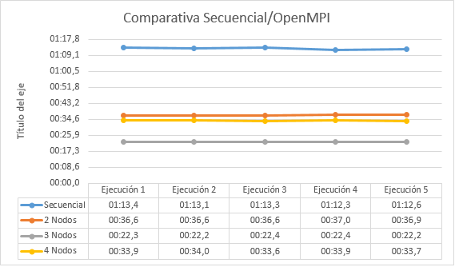
Gráfica
Aquí mostramos una
comparativa de la
ejecución en secuencial
y paralelizada con
OpenMPI

Slide 8
Conclusiones
OpenMPI nos ofrece una librería sencilla de usar que nos permite realizar la paralelización multicomputador en red de forma sencilla y con buenos resultados.
Con un enfoque sencillo hemos conseguido obtener un rendimiento mucho mayor en la resolución del problema mediante el uso del paralelismo entre nodos. Si bien es cierto que tenemos que tener cuidado en el número de nodos a utilizar y la topología de la red para que obtengamos la mejora esperada.

